Slide 1
주식 기술적 분석
볼린저 밴드(Bollinger Band)

Slide 2

존 볼린저 : 미국의 재무분석가로 1983년 20일 이동평균선을 기준으로 상하한 밴드를 그려 주가 위치를 측정할 수 있는 볼린저 밴드 개발

Slide 3
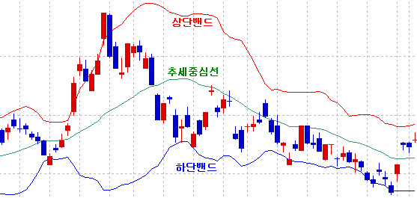
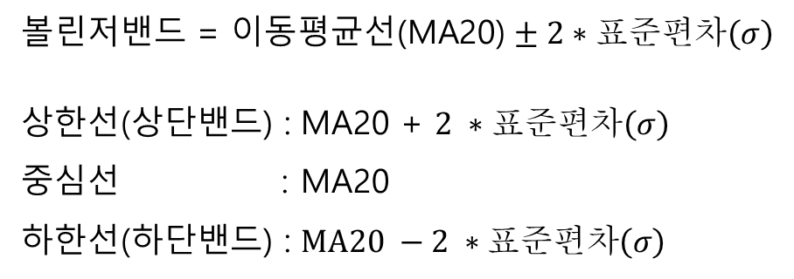
볼린저밴드 = 이동평균선(MA20) $± 2∗표준편차\left(σ\right)$
상한선(상단밴드) : MA20 + $2 ∗표준편차\left(σ\right)$
중심선 : MA20
하한선(하단밴드) : $MA20 −2 ∗표준편차\left(σ\right)$

Slide 4
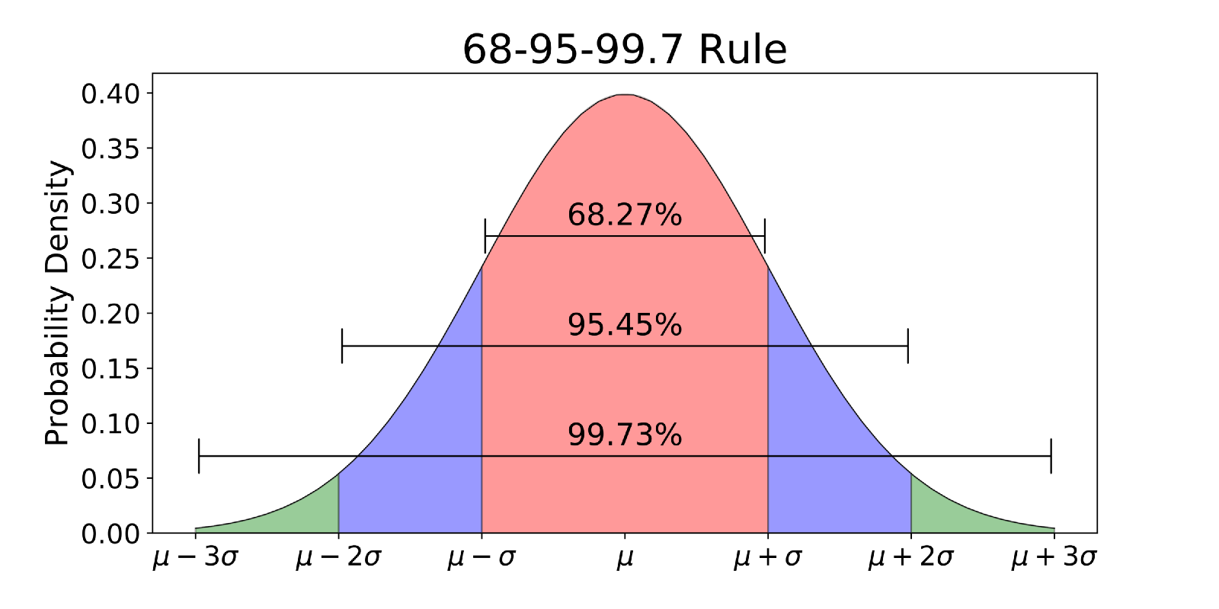

Slide 5
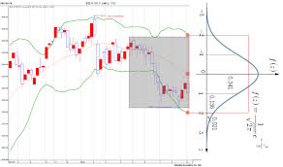

Slide 6
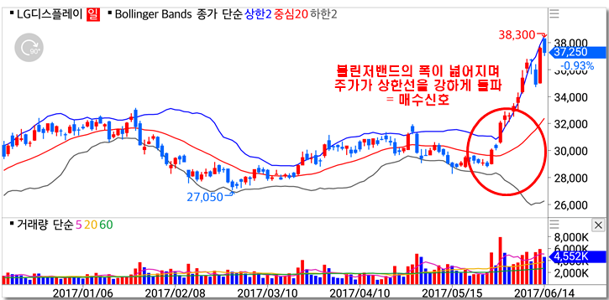
밴드의 폭이 넓어지고 주가가 중심선을 돌파
→ 매수 신호

Slide 7
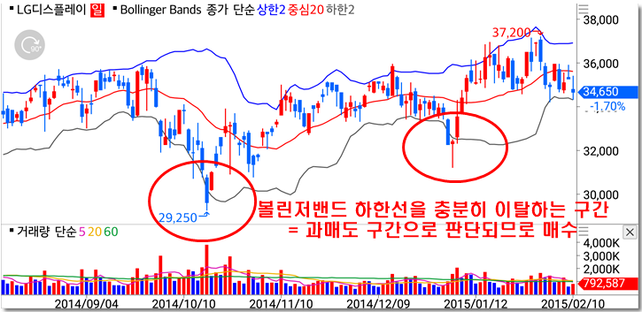
하한 이탈로 과매도라 판단
→ 매수 신호

Slide 8
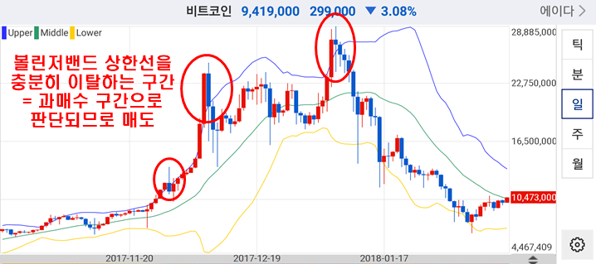
상한 이탈로 과매수라 판단
→ 매도 신호

